Slide 1
Dostępność cyfrowa elementów graficznych i multimediów
Wydział Dostępności Cyfrowej
Centrum Rozwoju Kompetencji Cyfrowych
Ministerstwo Cyfryzacji

Slide 2
Plan szkolenia
Wprowadzenie do idei dostępności, do ustawy o dostępności cyfrowej i WCAG 2.1.
Najważniejsze aspekty dostępności elementów graficznych i multimediów.
Rozwiązania, które tworzą dostępność cyfrową multimediów;
Rozwiązania, które tworzą dostępność cyfrową elementów graficznych.
Jak planować i wdrażać dostępność cyfrową multimediów i elementów graficznych.

Slide 3
Czym jest dostępność cyfrowa?

Slide 4
Czym jest dostępność cyfrowa 1/2
Przyjazność dla osób z niepełnosprawnościami
Dzięki dostępności cyfrowej z serwisów internetowych i aplikacji mobilnych mogą wygodnie korzystać osoby z niepełnosprawnościami.
Obowiązek i szansa dla podmiotów publicznych
Dostępność cyfrowa to obowiązek prawny, ale też szansa, aby dotrzeć do wszystkich użytkowników, w tym osób z niepełnosprawnościami.

Slide 5
Czym jest dostępność cyfrowa 2/2
Dostępność cyfrowa to dostęp:
pełny,
samodzielny, wygodny i efektywny,
bezpieczny.

Slide 6
Kto i jak korzysta z dostępności cyfrowej?

Slide 7
Nie ma jednej, spójnej grupy: osoby z niepełnosprawnością
Nawet w podziale na dane rodzaje niepełnosprawności użytkownicy mocno różnią się między sobą i korzystają z różnych rozwiązań.

Slide 8
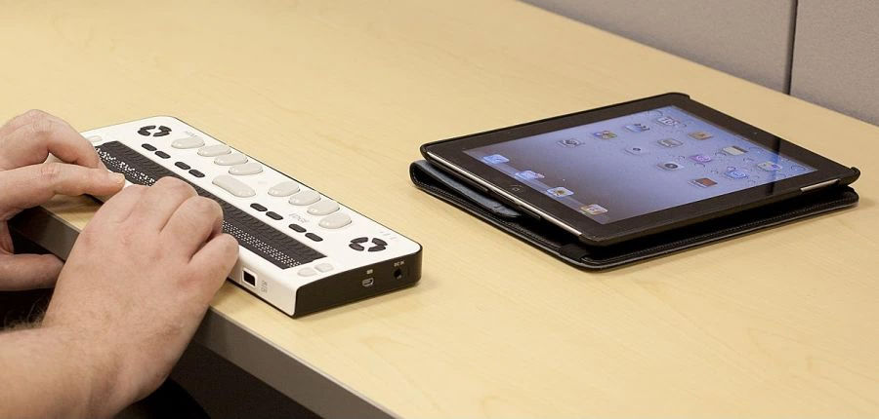
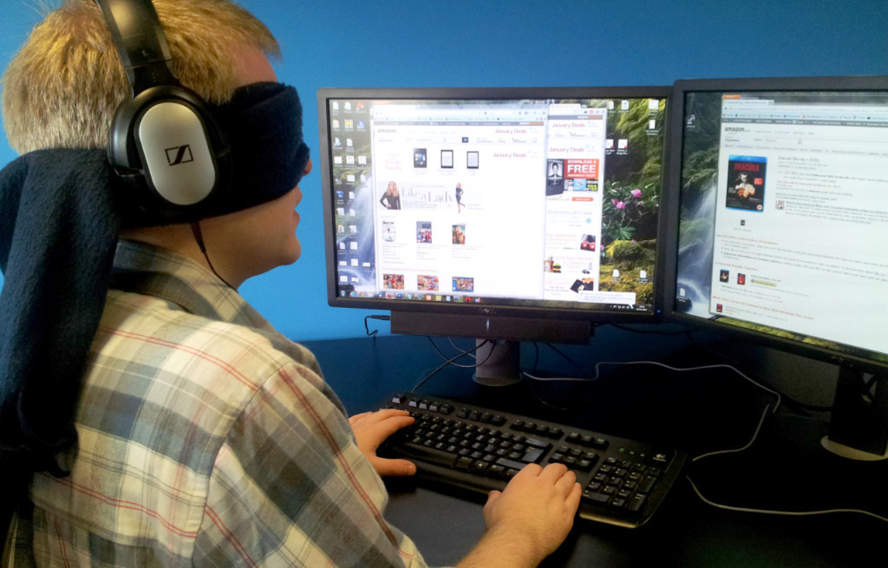
Osoby niewidome
najbardziej „oczywista” grupa osób, które potrzebują dostępności cyfrowej;
rozwiązania dla nich nie zawsze są tak „oczywiste”, jak mogłoby się wydawać.

Slide 9
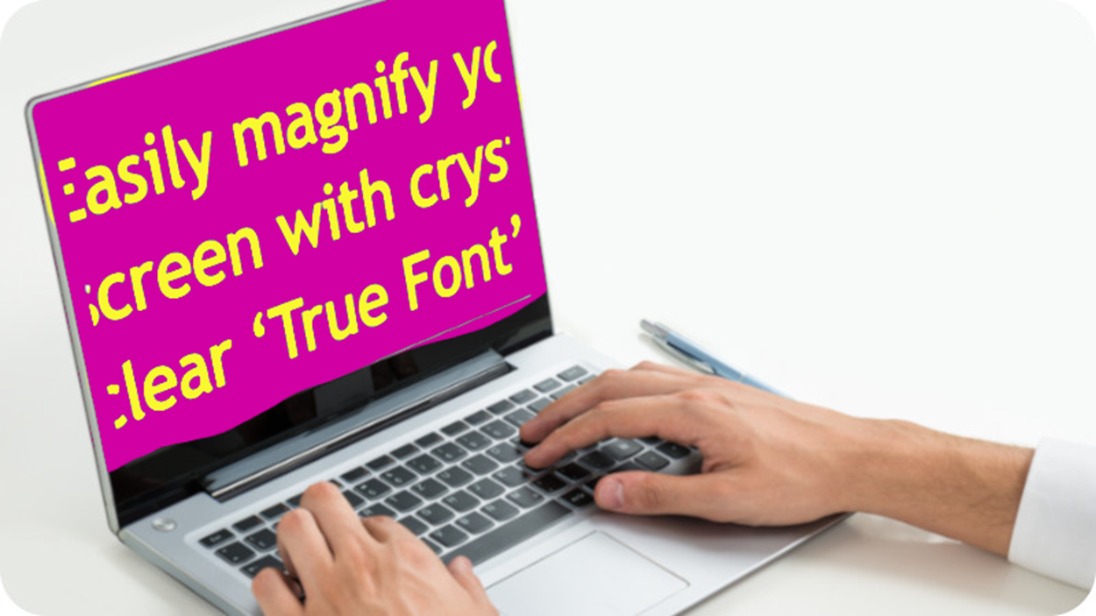
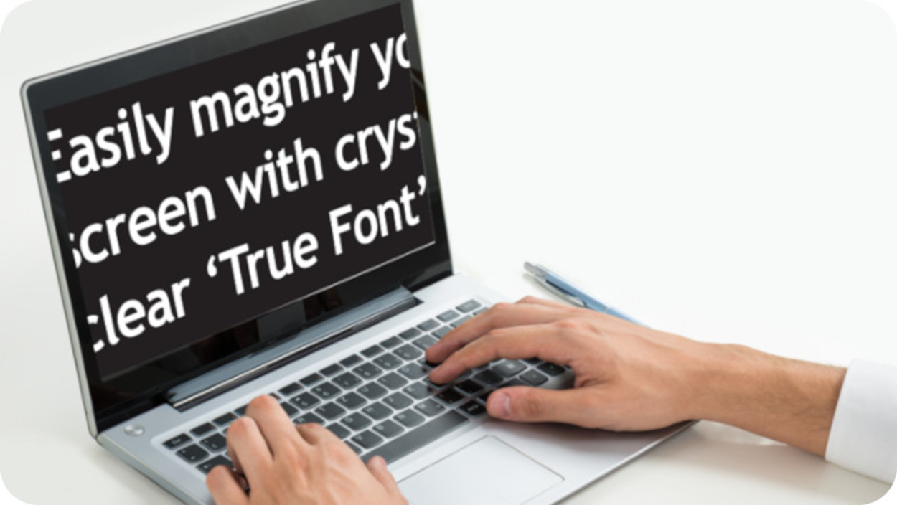
Osoby słabowidzące
„oczywista” grupa osób, które potrzebują dostępności cyfrowej;
ich potrzeby nie są jednak zazwyczaj dobrze rozumiane.

Slide 10
Osoby słabosłyszące
„oczywista” grupa osób, które potrzebują dostępności cyfrowej;
ich potrzeby są zazwyczaj nieźle rozumiane.

Slide 11
Osoby niesłyszące / Głusi
„zapominana” grupa osób, które potrzebują dostępności cyfrowej;
ich potrzeby są zazwyczaj lekceważone lub błędnie zrównywane z potrzebami osób słabosłyszących.

Slide 12
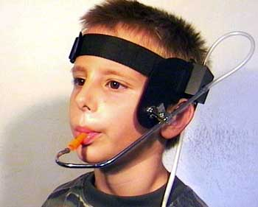
Osoby z niepełnosprawnością ruchową
w kontekście architektury ich potrzeby są zrozumiałe, przy cyfrowych rozwiązaniach bywa różnie;
nawigują samą myszką, samą klawiaturą, głosowo, ruchem gałek ocznych lub nawet oddechem.

Slide 13
Inni użytkownicy, którzy korzystają z dostępności cyfrowej
osoby z zaburzeniami postrzegania kolorów;
osoby z zaburzeniami poznawczymi;
osoby z dysleksją;
osoby z depresją;
osoby z podstawowym wykształceniem;
osoby nieposługujące się biegle językiem polskim;
seniorzy.

Slide 14
Ustawa z dnia 4 kwietnia 2019 r. o dostępności cyfrowej stron internetowych i aplikacji mobilnych podmiotów publicznych

Slide 15
Kontekst regulacji 1/2
Dyrektywa Parlamentu Europejskiego i Rady (UE) 2016/2102 z dnia 26 października 2016 r. w sprawie dostępności stron internetowych i mobilnych aplikacji organów sektora publicznego;
Uchwała Rady Ministrów z dnia 17 lipca 2018 r. w sprawie ustanowienia Rządowego Programu Dostępność Plus;
Ustawa z dnia 19 lipca 2019 r. o zapewnianiu dostępności osobom ze szczególnymi potrzebami;

Slide 16
Kontekst regulacji 2/2
realizacja postanowień Konwencji o prawach osób niepełnosprawnych z dnia 13 grudnia 2006 r., ratyfikowanej przez Polskę w dniu 6 września 2012 r.;
rozporządzenie Rady Ministrów z dnia 12 kwietnia 2012 r. w sprawie Krajowych Ram Interoperacyjności (…) ustawy o informatyzacji podmiotów realizujących zadania publiczne.

Slide 17
Kogo dotyczy — przykładowe podmioty
ministerstwa;
szkoły publiczne;
biblioteki publiczne;
szpitale i przychodnie;
urzędy miast, gmin, województw;
uczelnie publiczne;
ośrodki pomocy społecznej;
domy kultury;
zakłady karne;
instytucje typu ZUS, KRUS, NFZ;
NGO, które prowadzą działalność na rzecz ochrony i promocji zdrowia osób niepełnosprawnych i seniorów.

Slide 18
Co reguluje
wymagania dostępności cyfrowej stron internetowych i aplikacji mobilnych podmiotów publicznych;
obowiązek umieszczania deklaracji dostępności;
kompetencje ministra cyfryzacji w zakresie monitoringu stron www i aplikacji mobilnych oraz jego zasady;
postępowanie w wypadku nieprzestrzegania dostępności cyfrowej.

Slide 19
Deklaracja dostępności
jest przede wszystkim opisem stanu dostępności podmiotu adresowanym dla osób z niepełnosprawnościami;
jest też dowodem tego, że podmiot publiczny interesuje się i dba o dostępność cyfrową;
musi być aktualizowana przynajmniej raz w roku;
struktura dokumentu oraz kodu HTML są dokładnie określone.

Slide 20
Definicja dostępności cyfrowej
zgodność z wymaganiami określonymi w załączniku do ustawy, które odpowiadają faktycznie wytycznym WCAG 2.1 na poziomie AA;
zgodność z wymaganiami określonymi w pkt 9, 10 i 11 normy EN 301 549.

Slide 21
Wytyczne Web Content Accessibility Guidelines (WCAG)

Slide 22
Wytyczne WCAG
jeden ze standardów sieciowych stworzonych przez W3C;
opisuje, jak tworzyć dostępne cyfrowo rozwiązania cyfrowe;
podmioty publiczne obowiązuje wersja WCAG 2.1;
zawiera informacje i wskazówki dla webmasterów, ale również dla redaktorów i grafików.

Slide 23
Dostępność cyfrowa multimediów i elementów graficznych jest ważna

Slide 24
Elementy graficzne i multimedia są niemal wszędzie
Zdjęcia, grafiki, filmy, animacje pomagają przekazywać informacje na różne sposoby.
Jednocześnie sprawiają, że strony internetowe, aplikacje i dokumenty są bardziej atrakcyjne.

Slide 25
Elementy graficzne i multimedia wspierają dostępność cyfrową
Wyłącznie tekstowe strony internetowe lub aplikacje mogą być mniej zrozumiałe i mniej funkcjonalne dla niektórych użytkowników.
Grafiki ułatwiają rozumienie tekstu przez osoby z niepełnosprawnością intelektualną.
Filmy z tłumaczeniem na polski język migowy skomplikowanych treści np. przepisów prawa, to najlepszy sposób, aby zapewnić dostępność dla Głuchych.

Slide 26
Konieczność dla niektórych
Osoby niewidome i część osób słabowidzących potrzebują tekstowego opisu elementów graficznych (tzw. tekst alternatywny).
Osoby słabosłyszące potrzebują napisów (tzw. rozszerzonych), które przekazują całą ścieżkę dźwiękową filmu, oraz dodatkowe ważne informacje o dźwiękach np. kto mówi.
Część osób głuchoniewidomych potrzebuje tekstu, który opisuje wygląd scen i przekazuje zawartość ścieżki dźwiękowej (tzw. transkrypcja).
Osoby niewidome oglądają filmy, ale potrzebują opisu poszczególnych scen (tzw. audiodeskrypcja).
Osoby, które nawigują tylko klawiaturą, potrzebują w pełni obsługiwalnych w ten sposób odtwarzaczy multimediów.

Slide 27
Przydatność dla wszystkich
Z napisów do filmów korzystają osoby, które oglądają film w głośnym miejscu (np. na dworcu) lub które na co dzień posługują się innym językiem niż polski.
Transkrypcja pozwala szybko przejrzeć treść np. podcastu, bez przesłuchiwania materiału i czasem trudnego przewijania nagrania w odtwarzaczu.
Grafiki i zdjęcia z odpowiednimi tekstami alternatywnymi łatwiej wyszukać w Internecie.
W razie problemów z łączem internetowym w miejscu zdjęć i grafik pojawią się ich teksty alternatywne.

Slide 28
Rozwiązania, które tworzą dostępność cyfrową multimediów

Slide 29
Główna zasada dostępności cyfrowej multimediów
Sam obraz lub sam dźwięk nie może być jedynym sposobem przekazywania informacji.

Slide 30
Różne rozwiązania dla różnych użytkowników
Jest wiele sposobów, zapewniania dostępności cyfrowej multimediów.
Rozwiązania te nie mogą być stosowane zamiennie, bo są dla różnych odbiorców.

Slide 31
Napisy rozszerzone
Napisy rozszerzone zapewniają dostępność cyfrową filmów dla osób słabosłyszących i niesłyszących, które znają język polski.
Określenie „rozszerzone” oznacza, że oprócz dialogów i lektora napisy takie opisują dodatkowe informacje. Informują one np. kto mówi dane słowa, jeśli tej osoby nie widać oraz jakie ważne dźwięki słychać w tle.
Napisy rozszerzone muszą być w materiale, którego dotyczą — najlepiej w formie, która umożliwia ich włączanie i wyłączanie.
Napisy rozszerzone można tworzyć i dodawać samodzielnie.

Slide 32
Napisy rozszerzone — zasady tworzenia
Między innymi:
w jednym wersie napisów do 40 znaków;
na jednym ekranie do dwóch, maksymalnie trzech wersów napisów;
informacje o ważnych dźwiękach w nawiasach kwadratowych np. [warkot włączanego silnika];
skracanie wypowiedzi na poziomie napisów tylko, gdy to niezbędne.
Zasady tworzenia napisów rozszerzonych przygotowane przez Fundację Kultury bez Barier (dokument PDF)

Slide 33
Kiedy napisy rozszerzone są wymagane?
Zawsze, gdy film lub animacja zawiera informacje dźwiękowe potrzebne do zrozumienia treści.
Nie trzeba dodawać napisów tam gdzie cała ścieżka dźwiękowa prezentowana jest też wizualnie — np. animacja w formie plansz z tekstem, który to tekst czyta lektor.

Slide 34
Audiodeskrypcja
Audiodeskrypcja to dodatkowa ścieżka lektorska. Opisuje istotne informacje wizualne, których nie przekazuje podstawowa ścieżka dźwiękowa (np. układ scen, zachowanie postaci).
To rozwiązanie, dzięki któremu osoby niewidome i słabowidzące mogą mieć pełen dostęp do filmów i animacji.
Audiodeskrypcja musi być dodana do materiału wideo, którego dotyczy. Dopuszczalne jest oddzielne publikowanie wersji z audiodeskrypcją.
Audiodeskrypcję najlepiej powierzyć specjalistom.

Slide 35
Audiodeskrypcja — zasady tworzenia
Między innymi:
skupianie się na obrazowym opisaniu najważniejszych elementów (audiodeskrypcja powinna w miarę możliwości mieścić się w przerwach podstawowej ścieżki dźwiękowej),
używanie zrozumiałych słów i opisów — brak założenia, że odbiorcy audiodeskrypcji mają wiedzę na temat prezentowany w filmie.
Standardy tworzenia audiodeskrypcji przygotowane przez Fundację Audiodeskrypcja

Slide 36
Kiedy audiodeskrypcja jest wymagana?
Zawsze, gdy w filmie lub animacji są informacje wizualne potrzebne do zrozumienia treści.
Jeśli film lub animacja ma charakter statyczny, np. wywiad telewizyjny, orędzie prezydenta, wówczas wystarczy audiodeskrypcja na początku z opisem układu sceny, wyglądu osób i tła lub pomieszczenia.

Slide 37
Transkrypcja
Transkrypcja to tekstowy zapis treści filmu lub materiału audio.
Transkrypcja umożliwia zapoznanie się z treścią nagrań osobom nieposługującym się słuchem.
Transkrypcja filmów, która zawiera także opisy poszczególnych scen, zapewnia dostępność tych multimediów dla osób głuchoniewidomych.
Transkrypcja powinna być umieszczona obok samego materiału multimedialnego. Można też umieścić tam jedynie link do takiej transkrypcji zamieszczonej w innym miejscu.

Slide 38
Transkrypcja — zasady tworzenia
Między innymi:
zawiera pełną treść ścieżki lektorskiej i dialogowej z materiału wideo lub audio.
przekazuje informacje o ważnych dla zrozumienia sytuacji dźwiękach np. [śmiech] oraz wskazuje osoby, które wypowiadają słowa lub zdania.
dodanie dodatkowych śródtytułów (nagłówków) w transkrypcji ułatwia nawigację w tekście, zwłaszcza gdy jest on obszerny.

Slide 39
Kiedy transkrypcja jest wymagana?
Dla wszystkich materiałów audio transkrypcja jest niezbędna.
Dla materiałów wideo bez dźwięku transkrypcja może być stosowana zamiennie z audiodeskrypcją. Przy czy transkrypcja jest wygodniejsza dla części osób głuchoniewidomych, a audiodeskrypcja dla osób niewidomych.
W materiałach wideo z dźwiękiem transkrypcja nie jest wymagana, ale warto ją stosować w miarę możliwości.

Slide 40
Tłumaczenie na język migowy
Tłumaczenie na język migowy jest jedynym sposobem zapewniania dostępności cyfrowej filmów dla osób niesłyszących, które nie posługują się językiem polskim oraz Głuchych.
Treść napisana w języku polskim, a więc też napisy rozszerzone, jest dla tych osób niezrozumiała. Ich naturalnym językiem jest polski język migowy (PJM).
Tłumaczenie na język migowy należy powierzyć specjalistom.

Slide 41
Tłumaczenie na język migowy — zasady tworzenia
Między innymi:
tłumaczenie powinno być wykonane w polskim języku migowym (PJM), a nie w systemie językowo migowym (SJM);
tłumacz powinien być dobrze widoczny na ekranie — minimum 1/12 ekranu, w miarę możliwości 1/8 ekranu lub więcej.

Slide 42
Kiedy tłumaczenie na język migowy jest wymagane?
Ustawa o dostępności cyfrowej stron internetowych i aplikacji mobilnych podmiotów publicznych nie wymaga dodawania do multimediów tłumaczenia na polski język migowy.
Jest to jednak bardzo dobra praktyka, którą warto i należy stosować.

Slide 43
Dostępny cyfrowo odtwarzacz
Odtwarzacze multimediów powinny umożliwiać obsługę funkcji ułatwień dostępu, np. napisów rozszerzonych oraz audiodeskrypcji.
Powinny także spełniać pozostałe zasady dostępności cyfrowej. Na przykład odtwarzacz powinien być obsługiwalny za pomocą samej klawiatury, a jego przyciski powinny być opisane w sposób zrozumiały dla czytników ekranu, z których korzystają osoby niewidome.

Slide 44
Brak treści, które migają
W filmach i animacjach nie powinno być elementów migających części niż 3 razy na sekundę.
Takie efekty mogą u niektórych osób wywoływać atak padaczki.
Jeśli nie można uniknąć tego typu treści, użytkownik powinien się o tym dowiedzieć zanim uruchomi film np. z opisu filmu.

Slide 45
Dobra jakość dźwięku
Dobra jakość dźwięku przekłada się na to, czy użytkownicy zrozumieją treść dźwiękową.
Dźwięki w tle nie powinny zakłócać usłyszenia treści na pierwszym planie, np. wypowiedzi osób lub lektora.

Slide 46
Dobre praktyki związane z multimediami
Jeśli dane multimedia nie wymagają alternatywy, warto o tym poinformować użytkowników, np. Film nie wymaga audiodeskrypcji — wszystkie informacje niezbędne do zrozumienia treści są w ścieżce dźwiękowej.
Osoba, która w filmie mówi, powinna być miarę możliwości dobrze widoczna i oświetlona — ułatwi to odbiór treści przez użytkowników, którzy czytają z ruchu warg.
Bezpośrednio obok filmu warto dodać opis skrócony zawartości (np. opis, w rozwijanym pod filmem panelu w serwisie YouTube). W opisie mogą być linki do powiązanych z filmem materiałów np. do wersji z audiodeskrypcją.

Slide 47
Rozwiązania tworzące dostępność cyfrową elementów graficznych

Slide 48
Główna zasada dostępności cyfrowej elementów graficznych
Sam obraz nie może być jednym sposobem przekazywania informacji.

Slide 49
Niezbędny człowiek
Pomimo rozwoju sztucznej inteligencji i coraz lepszego automatycznego rozpoznawania obrazów, wciąż do tworzenia alternatyw tekstowych potrzeba człowieka.
Jest wiele różnych typów elementów graficznych, które pełnią różne funkcje. Tylko człowiek jest w stanie je w pełni zidentyfikować i zdecydować o odpowiedniej alternatywie tekstowej.

Slide 50
Informacyjne elementy graficzne
Informacyjność elementów graficznych polega na przekazywaniu przez nie informacji, które nie są zaprezentowane w inny sposób.
Mogą mieć różną formę, np.:
zdjęć w artykule czy galerii;
grafik np. telefonu obok numeru;
ikon wskazujących na format pliku do pobrania;
logotypu instytucji czy organizacji.

Slide 51
Informacyjne elementy graficzne dostępne cyfrowo
Każdy taki element graficzny powinien mieć tekst alternatywny — najczęściej opisany w atrybucie <alt>.
Opis ten powinien być:
zwięzły i skupiać się na najważniejszych informacjach;
bez zbędnych słów i wyrażeń, w stylu „grafika przedstawiająca…” — czytnik ekranu sam rozpozna, że dany element jest grafiką i informuje o tym użytkownika;
unikatowy i nie powtarzać treści prezentowanych obok w tekście,
tekst alternatywny to nie to samo, co podpis — tekst alternatywny opisuje, co widać na elemencie graficznym.

Slide 52
Dekoracyjne elementy graficzne
Dekoracyjne elementy graficzne nie przekazują żadnych dodatkowych informacji do zawartości strony czy aplikacji.
Przekazywana przez nie treść jest już podana w inny sposób (np. w tekście obok elementu graficznego) lub nie wnosi nic dodatkowego do zrozumienia treści (np. ozdobna linia, która oddziela akapity).
Za dekoracyjne można także najczęściej uznać grafiki współtworzące linki blokowe (jednym linkiem jest tytuł, grafika i krótki opis artykułu — np. w listach aktualności).

Slide 53
Dekoracyjne elementy graficzne dostępne cyfrowo
Takie elementy graficzne powinny być niewidoczne dla czytników ekran, których używają osoby niewidome.
Podstawowy sposób takiego ukrycia na stronach internetowych to pusty tekst alternatywny (alt=””).
Tego typu elementy graficzne mogą być również dodawane za pomocą stylów kaskadowych CSS. Wówczas nie ma już konieczności (ani nawet możliwości) dodania pustego tekstu alternatywnego.

Slide 54
Funkcjonalne elementy graficzne
Funkcjonalne elementy graficzne służą głównie do wywołania działania, a nie przekazywania informacji.
Takie elementy mogą być przyciskami, linkami lub innymi interaktywnymi elementami.

Slide 55
Funkcyjne elementy graficzne dostępne cyfrowo
Tekst alternatywny dla takiego elementu powinien informować jaką akcję, wywołuje ten element, a nie jak wygląda.
Tekst ten, tak jak przy elementach informacyjnych najczęściej dodawany jest w atrybucie <alt> np. alt=”Powrót do strony głównej”.

Slide 56
Obrazy tekstu
Obrazy tekstu to elementy graficzne, których elementem jest tekst. Tego typu tekst, choć może wyglądać atrakcyjnie, stwarza różne problemy np. rozmycie czcionki po powiększeniu widoku.
Formę obrazu tekstu mają najczęściej logotypy (logo + nazwa firmy/podmiotu).
Skrajnym przykładem obrazu tekstu są plakaty graficzne oraz skany graficzne dokumentów.

Slide 57
Obrazy tekstu dostępne cyfrowo
Obrazy tekstu z założenia powinny być zastępowane tekstem, którego wygląd będzie tylko odpowiednio sformatowany.
Używanie skanów graficznych, poza skrajnymi wynikającymi z prawa sytuacjami, nie powinno mieć miejsca.
Tam, gdzie obrazy tekstu muszą być użyte (np. logotypy), tam powinny mieć tekst alternatywny (w atrybucie <alt>) lub inną alternatywę tekstową.

Slide 58
Złożone elementy graficzne
Złożone elementy graficzne przekazują obrazem bardzo dużo informacji.
Takimi elementami są np.:
wykresy i schematy (np. organizacyjne);
Infografiki;
mapy np. pokazujące lokalizacje.

Slide 59
Złożone elementy graficzne dostępne cyfrowo
Tekst alternatywny (w atrybucie <alt>) ma być zwięzły, więc nie zmieści całej treści przekazywanej przez złożoną grafikę.
Alternatywa tekstowa dla takich elementów jest dwuczęściowa:
tekst alternatywny — krótki opis (np. w atrybucie <alt>),
poszerzony opis — przekazujący wszystkie istotne informacje przekazywane graficznie. Ten opis może mieć formę:
tekstu bezpośrednio obok elementu graficznego;
tekstu, do którego prowadzi link umieszczony bezpośrednio obok elementu graficznego;
Inną formę np. tabeli (najlepsza alternatywa dla wykresów).

Slide 60
Planowanie i wdrażanie dostępności cyfrowej multimediów i elementów graficznych

Slide 61
Wymogi prawne dotyczące multimediów i elementów graficznych
Multimedia i elementy graficzne powinny spełniać wymogi ustawy o dostępności cyfrowej stron internetowych i aplikacji mobilnych podmiotów publicznych.
Ustawy tej nie stosuje się jednak do np.:
multimediów nadawanych na żywo;
multimediów opublikowanych przed dniem 23 września 2020 r.;
dokumentów opublikowanych przed dniem 23 września 2018 r. i nieużywanych do bieżący działań,
Nadawane na żywo multimedia stają się nagraniami, gdy pozostają na stronie lub w aplikacji.

Slide 62
Wymagane i możliwe alternatywy dla multimediów i elementów graficznych
Znajomość możliwych alternatyw pozwala dobierać je tak, aby zapewnić jak najlepszą przyjazność dla użytkowników danej strony lub aplikacji.
Pewne alternatywy są niezbędne ze względów prawa, ale inne mogą być niezbędne np. w realizowanym projekcie. Na przykład:
projekty finansowane ze środków UE mogą stawiać dodatkowe wymagania dostępności cyfrowej;
rozwiązania dedykowane dla Głuchych powinny posiadać tłumaczenie na język migowy, choć nie wymaga go ustawa o dostępności cyfrowej.

Slide 63
Wymagania dla wykonawców multimediów i elementów graficznych
Jasno określone wymagania warto stawiać zarówno wykonawcom wewnętrznym, jak i zewnętrznym.
Warto określić:
kto zapewnia alternatywę (np. kto redaguje teksty alternatywne zdjęć w mediach społecznościowych, kto dodaje napisy do filmów);
jaka alternatywa, w jakiej sytuacji jest wymagana (np. tylko audiodeskrypcja czy razem z transkrypcją);
Jakie wymagania ma spełniać alternatywa (np. standardy wewnętrzne podmiotu, standardy organizacji zajmujących się alternatywami).

Slide 64
Budżet na zapewnienia dostępności cyfrowej
Przy większej liczbie stron internetowych i aplikacji mobilnych koszty wzrastają, ale nie proporcjonalnie. Część z rozwiązań będzie taka sama dla każdej z tych stron i aplikacji.
Koszty związane z dostępnością cyfrową to nie tylko zlecenie audytu czy zlecenie audiodeskrypcji. To także koszty:
codziennych działań pracowników podmiotu;
szkoleń;
oprogramowania i licencji itp.

Slide 65
Pytania?

Slide 66
Dziękuję za uwagę
Zapraszam na naszą stronę Dostępność cyfrowa w serwisie Gov.pl i do kontaktu: dostepnosc.cyfrowa@cyfra.gov.pl

